Slide 1
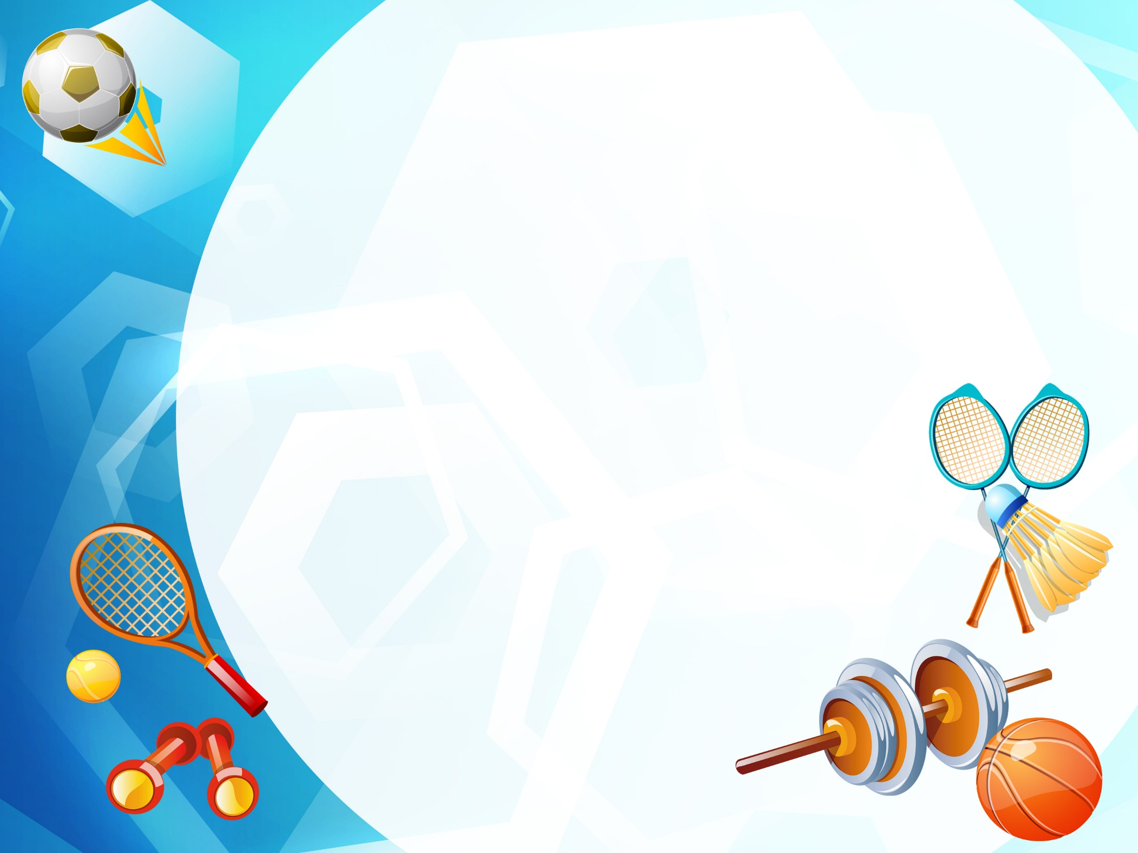
ГБОУ «Сабинская школа-интернат для детей с ОВЗ»
Интеллектуальная викторина
Декада физкультуры и спорта
«Спорт мы тебя любим!»
«Я - о спорте
знаю всё!»
Учитель физкультуры: Хайретдинова Наиля Ильдаровна

Slide 2
Что такое спорт?
Спорт – это жизнь. Это легкость движенья. Спорт вызывает у всех уваженье. Спорт продвигает всех вверх и вперед. Бодрость, здоровье он всем придает. Все, кто активен и кто не ленится, Могут со спортом легко подружиться.

Slide 3
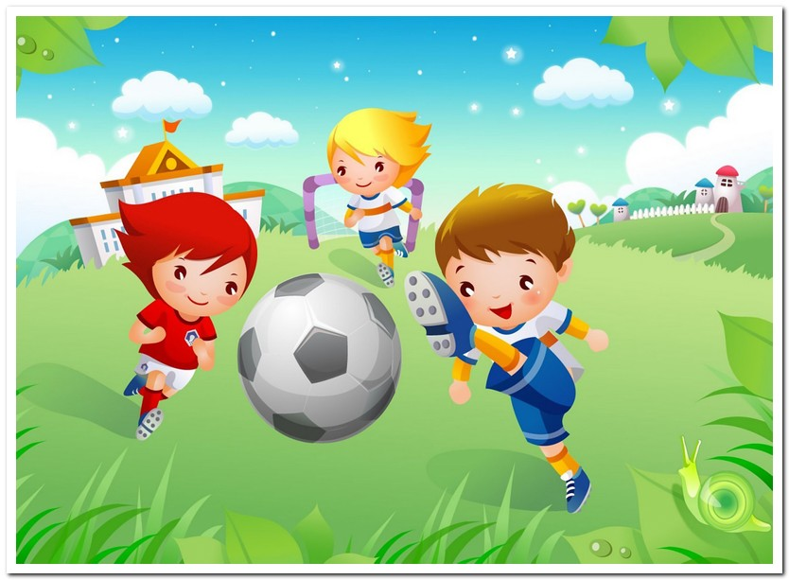
Дидактическая игра
«Спортивные пословицы»

Slide 4
Задание: нужно составить пословицы
о спорте и физкультуре
1. Кто ловко бьет по мячу
2. Кто любит спорт
3. Отдай спорту время
4. Кто спортом занимается
5. Ловкий спортсмен
6. Двигайся больше
тот здоров и бодр.
проживешь дольше.
выносливый воин
тому все по плечу.
а взамен получи здоровье
тот силы набирается

Slide 5
Пословицы о спорте и физкультуре
1. Кто ловко бьет по мячу, тому все по плечу.
2. Кто любит спорт, тот здоров и бодр.
3. Отдай спорту время, а взамен получи здоровье.
4. Кто спортом занимается, тот силы набирается.
5. Ловкий спортсмен — выносливый воин.
6. Двигайся больше - проживешь дольше.

Slide 6
Чтоб здоровым быть сполна Физкультура всем нужна. Для начала по порядку - Утром сделаем зарядку!
Бег полезен и игра, Занимайся детвора!
Чтоб успешно развиваться, Нужно спортом заниматься. Нам полезно без сомненья Все, что связано с движеньем.

Slide 7
Мы физически активны,
С ним мы станем быстры, сильны...
Закаляет нам натуру,
Укрепит мускулатуру.
Не нужны конфеты, торт,
Нужен нам один лишь спорт.

Slide 8
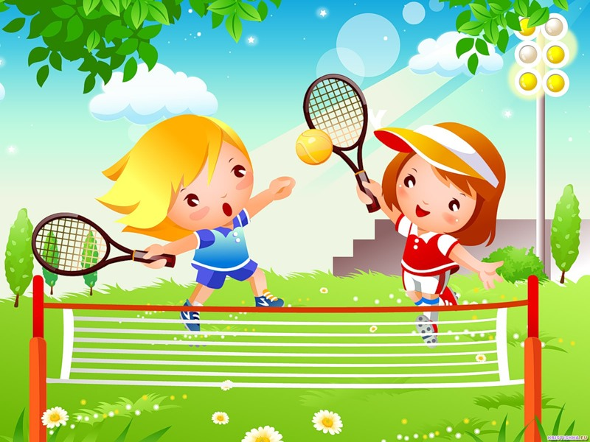
Дидактическая игра
«Виды спорта»

Slide 9
0
Задание: угадайте вид спорта
ТОЛУБФ
Футбол

Slide 10
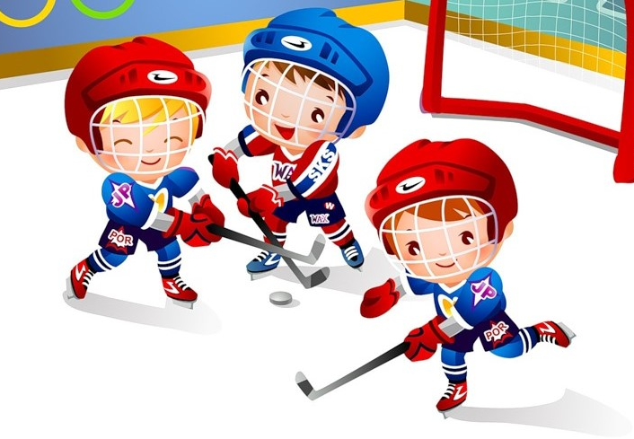
КЙЕКОХ
Хоккей

Slide 11
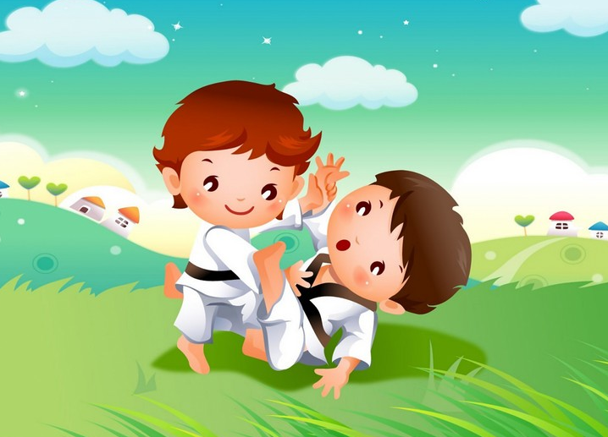
ЗОДЮД
Дзюдо

Slide 12
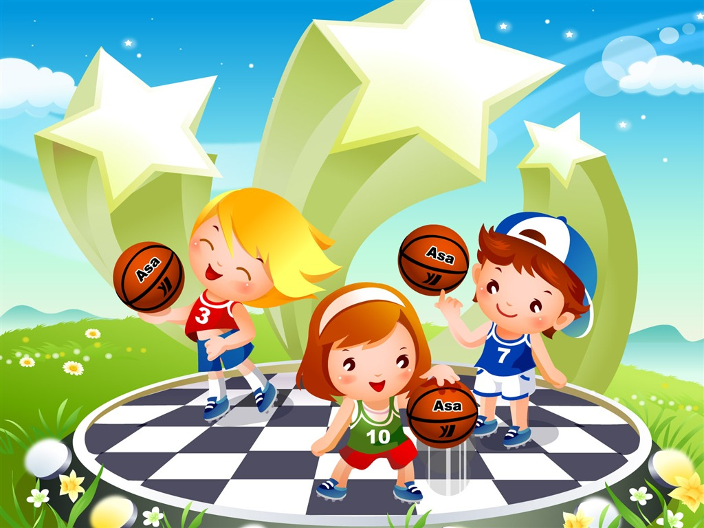
БОЛТЕКСАБ
Баскетбол

Slide 13
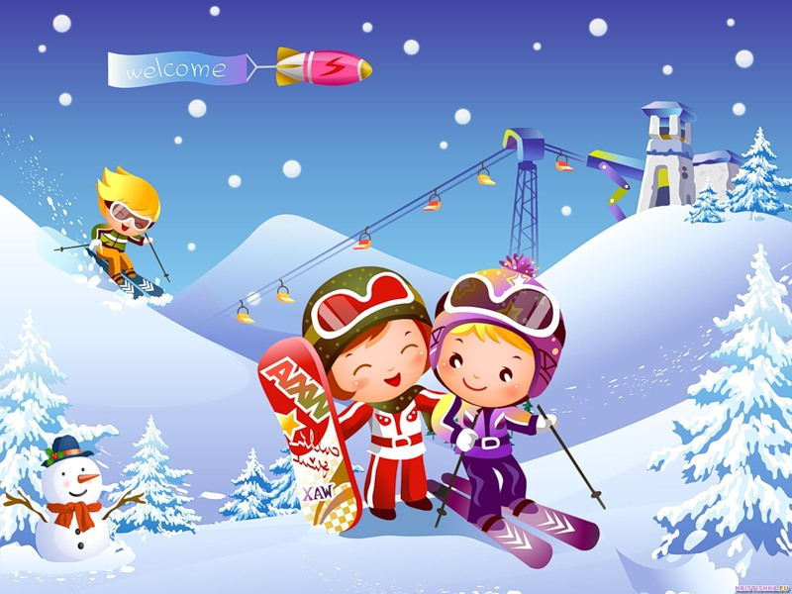
БОРДНУСО
Сноуборд

Slide 14
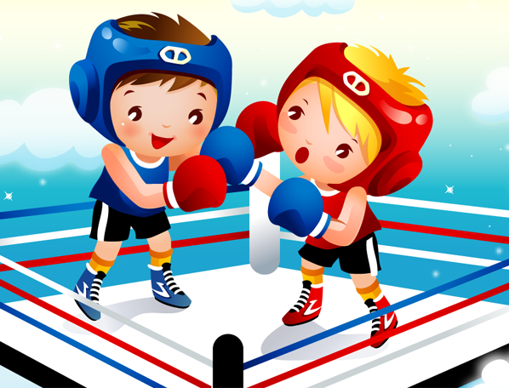
КОБС
Бокс

Slide 15
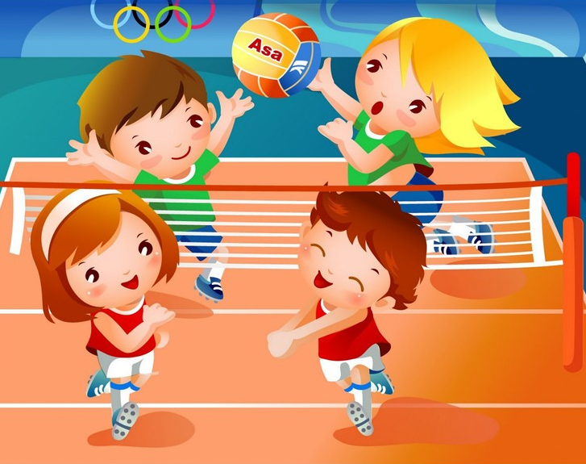
БЕЙВОЛОЛ
Волейбол

Slide 16
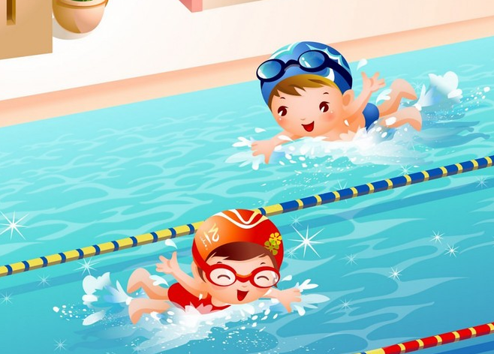
ВАЕПЛАНИ
Плавание

Slide 17
Дидактическая игра
«Спортивный инвентарь»

Slide 18
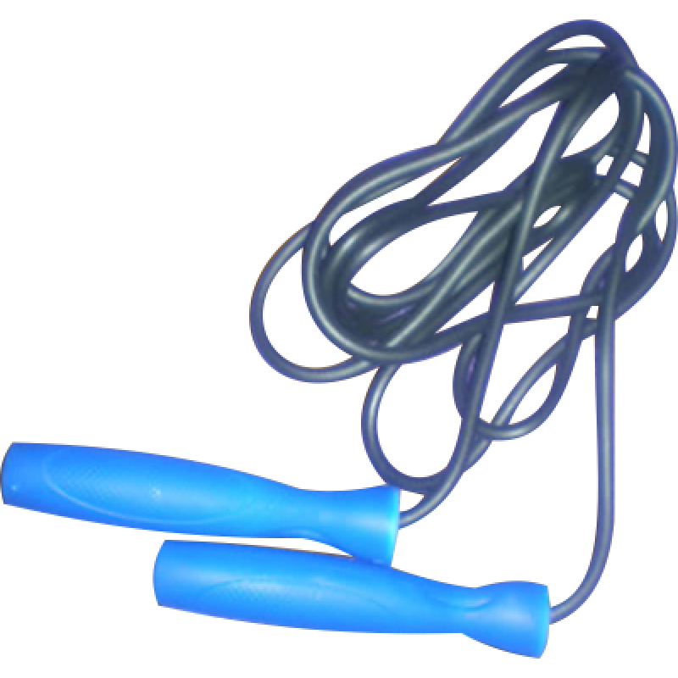
Задание: угадайте загадки
о спортивном инвентаре
Воздух режет ловко-ловко,
Палка справа, слева палка,
Ну а между них веревка.
Это длинная...
скакалка

Slide 19
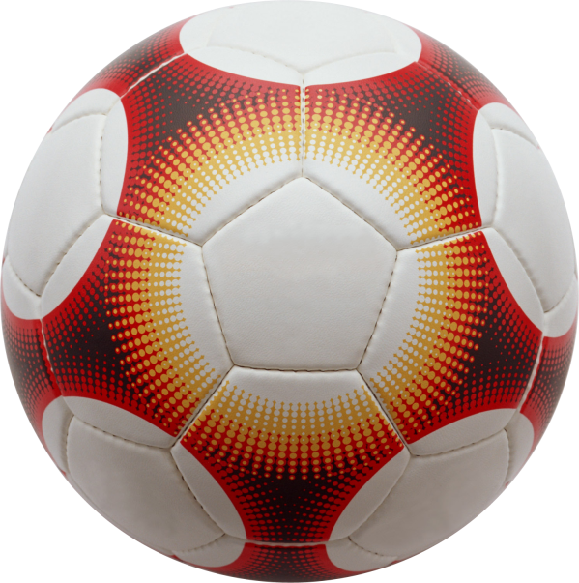
Он бывает баскетбольный,
Волейбольный и футбольный.
С ним играют во дворе,
Интересно с ним в игре.
Скачет, скачет, скачет, скачет!
Ну конечно, это...
мячик

Slide 20
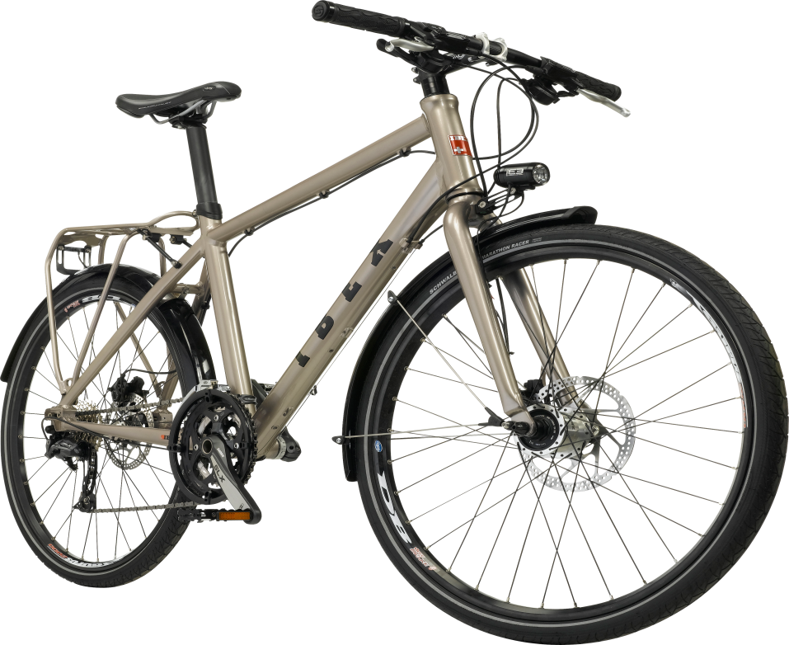
Ранним утром вдоль дороги
На траве блестит роса,
По дороге едут ноги
И бегут два колеса.
У загадки есть ответ –
Это мой ...
велосипед

Slide 21
Я смотрю - у чемпиона
Штанга весом в четверть тонны.
Я хочу таким же стать,
Чтоб сестренку защищать!
Буду я теперь в квартире
Поднимать большие...
гири

Slide 22
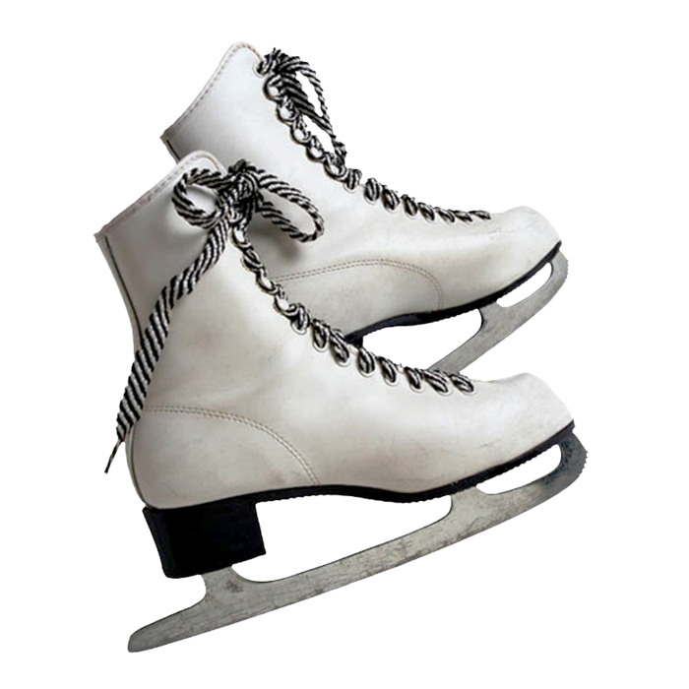
Лишь в морозную погоду,
Надевают их на ногу.
Как на речке встал ледок,
Дети мчатся на каток.
Чтобы не было тоски,
Надевают все … .
коньки

Slide 23
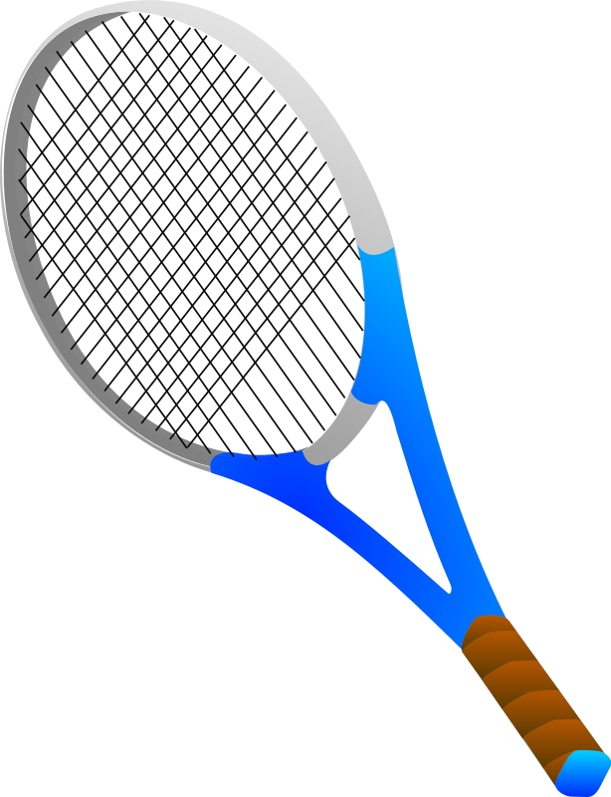
Проявляя пыл, сноровку
Провожу я тренировку.
Бью я мячик очень метко
Потому что я...
ракетка

Slide 24
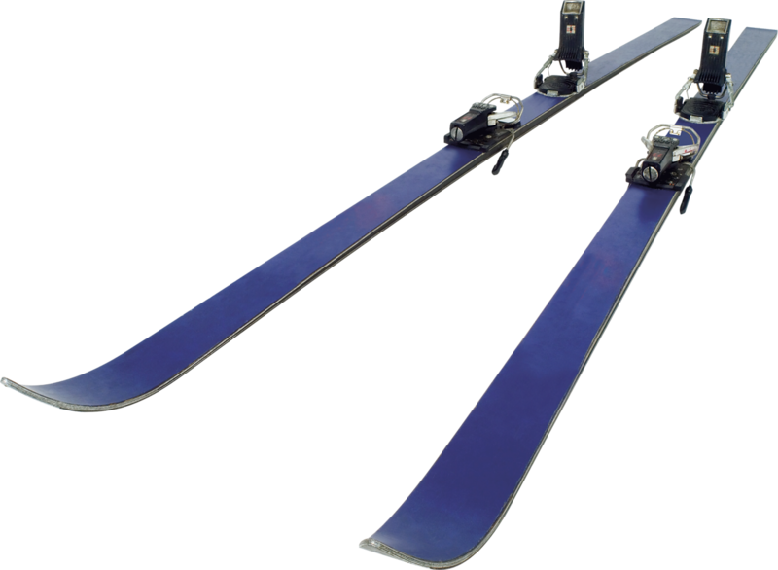
Два березовых коня
По снегам несут меня.
Кони эти рыжи,
А зовут их … .
лыжи

Slide 25
Эта птица – не синица,
Не орёл и не баклан.
Эта маленькая птица.
Называется … .
волан

Slide 26
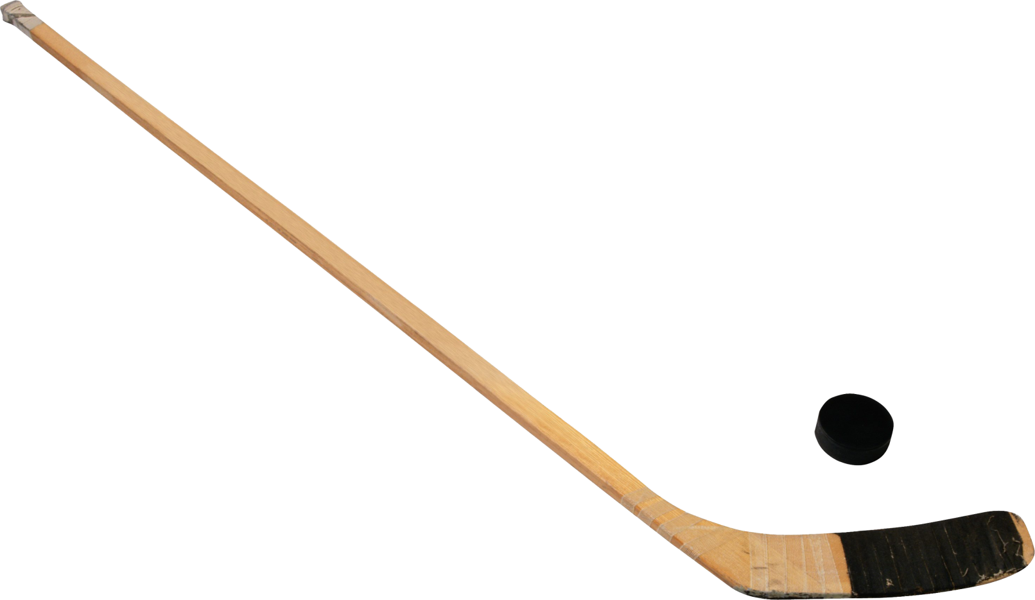
Я в хоккей играть люблю,
Шайбу шуструю ловлю.
Раз бросок, ещё бросок –
Очень ловкий я игрок.
На воротах я с подружкой,
Крепкой новенькою...
клюшкой

Slide 27
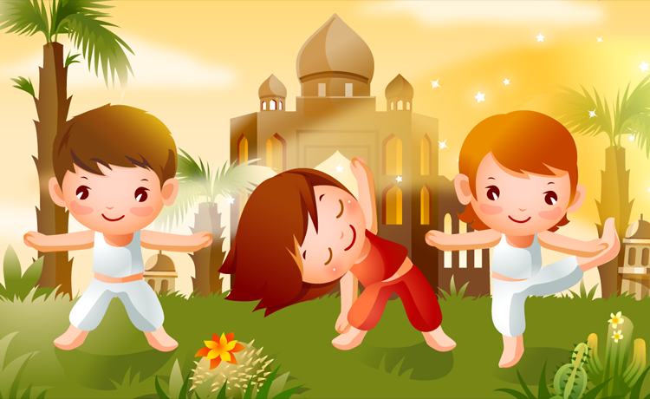
Чтоб здоровым оставаться,
Зарядкой нужно заниматься.
На зарядку становись!
Здоровьем быстро зарядись!

Slide 28
Физминутка
«Маленький спортсмен»

Slide 29
А теперь на месте шаг,
Выше ноги! Стой раз, два!
Плечи выше поднимаем,
А потом их опускаем,
Руки перед грудью ставим
И рывки мы выполняем.
Десять раз подпрыгнуть нужно,
Скачем выше, скачем дружно!
Мы колени поднимаем-
Шаг на месте выполняем.
От души мы потянулись,
И на место все вернулись.

Slide 30
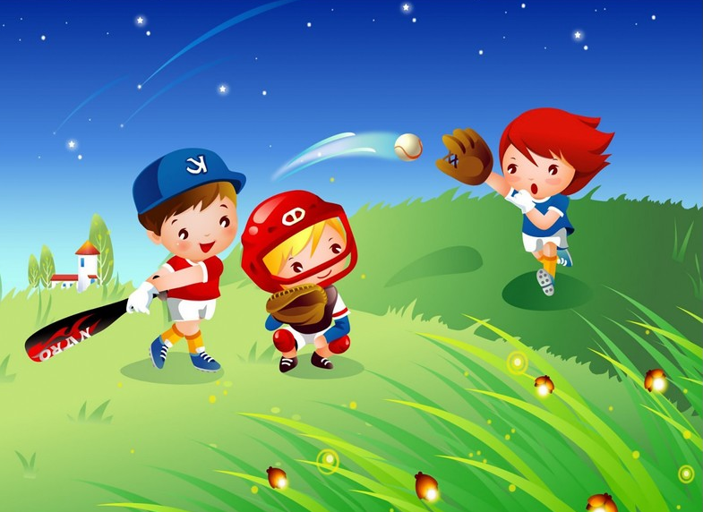
Дидактическая игра
«Чей спортивный инвентарь?»

Slide 31
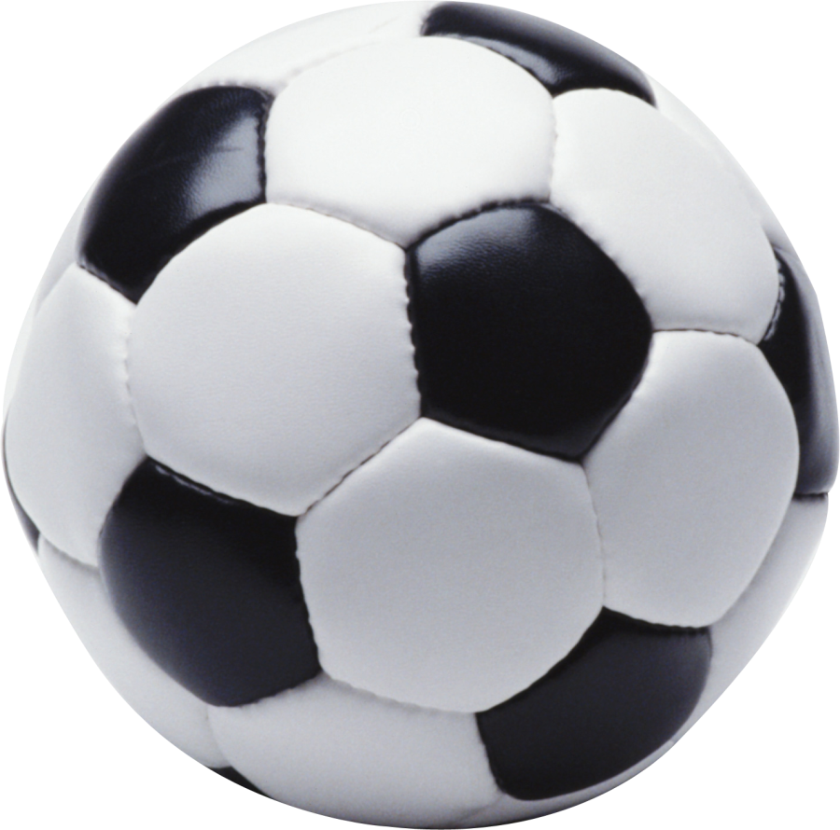
Задание: назвать спортсмена, которому принадлежит этот спортивный инвентарь
A. Футболист Б. Гимнаст В. Баскетболист Г. Фигурист

Slide 32
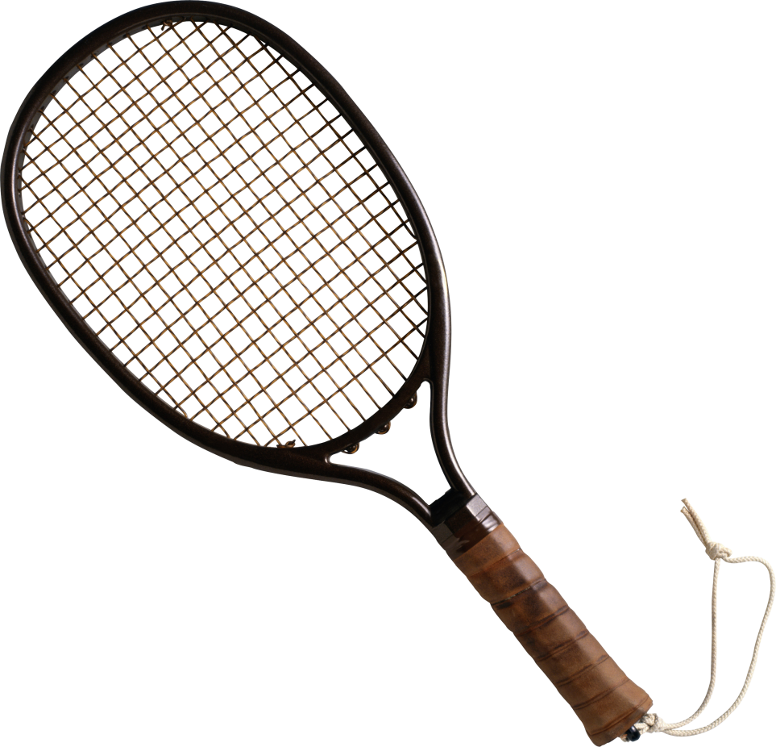
A. Фехтовальщик Б. Хоккеист В. Теннисист Г. Волейболист

Slide 33
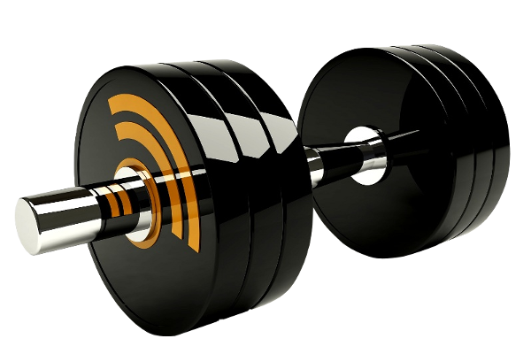
A. Лыжник Б. Гимнаст В. Баскетболист Г. Штангист

Slide 34
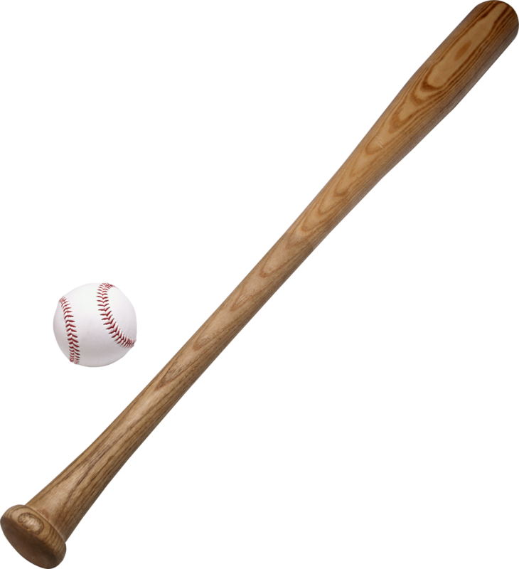
A. Бейсболист Б. Волейболист В. Регбист Г. Боксёр

Slide 35
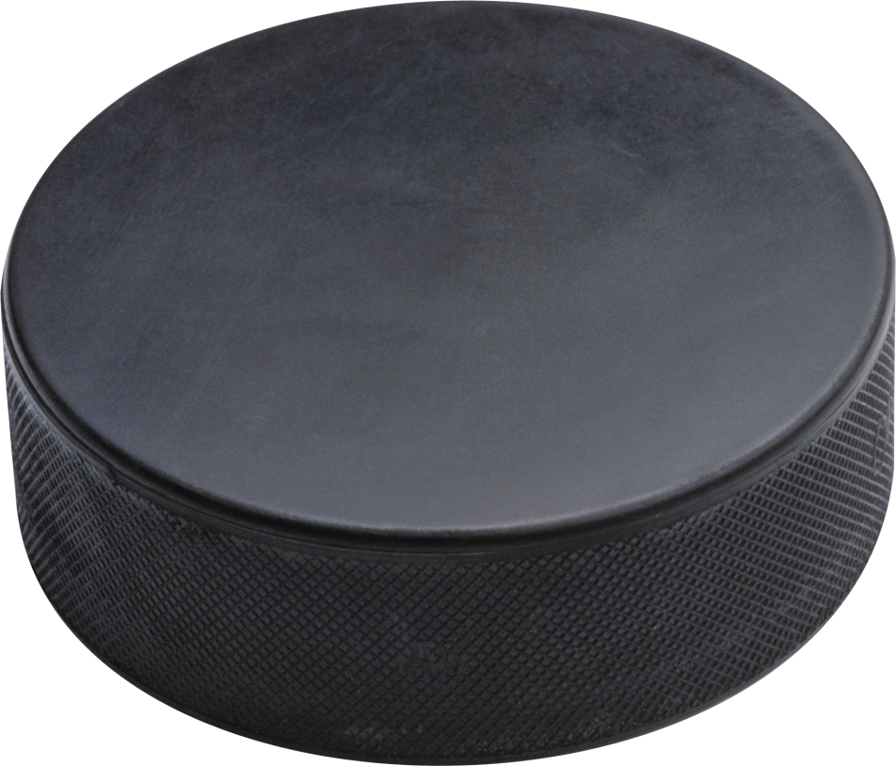
A. Футболист Б. Хоккеист В. Гонщик Г. Каратист

Slide 36
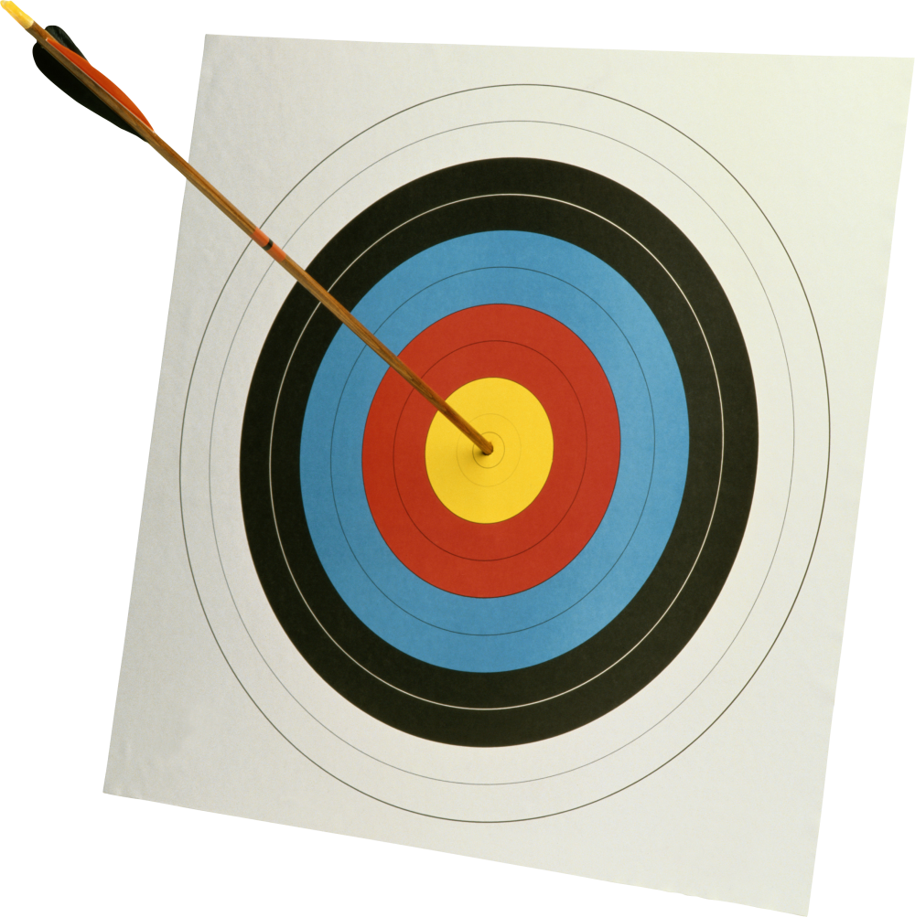
A. Биатлонист Б. Фехтовальщик В. Каратист Г. Стрелок

Slide 37
A. Хоккеист Б. Фигурист В. Конькобежец Г. Биатлонист

Slide 38
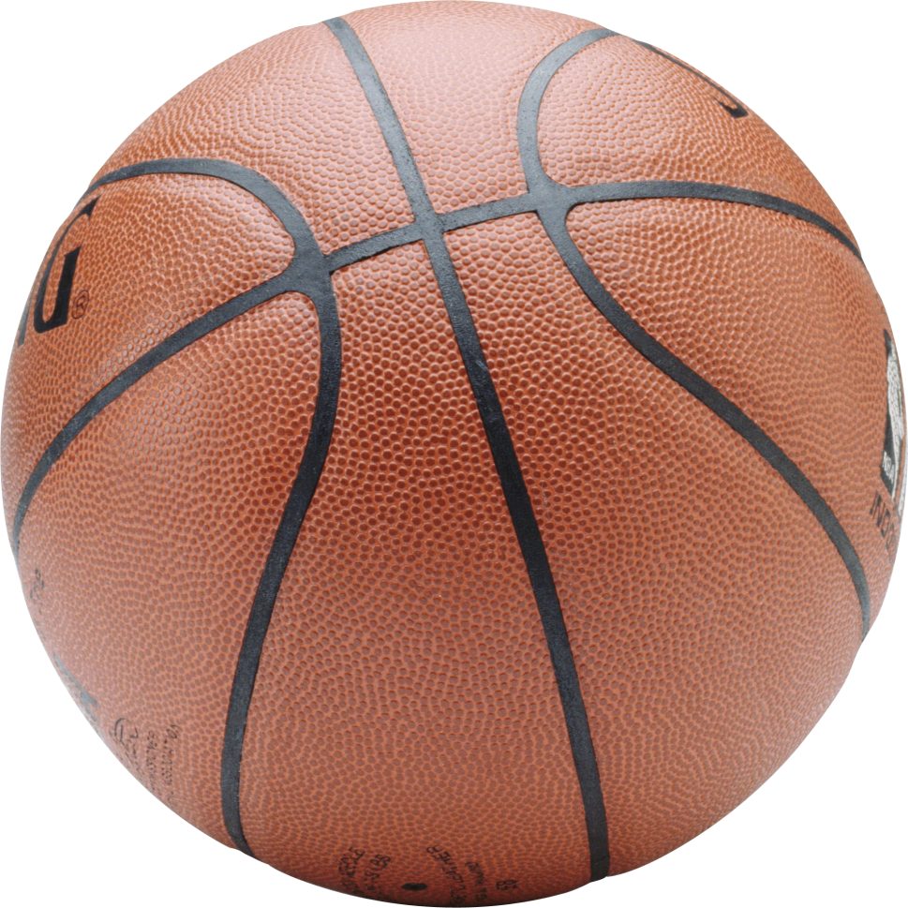
A. Баскетболист Б. Футболист В. Регбист Г. Волейболист

Slide 39
A. Фигурист Б. Сноубордист В. Хоккеист Г. Биатлонист

Slide 40
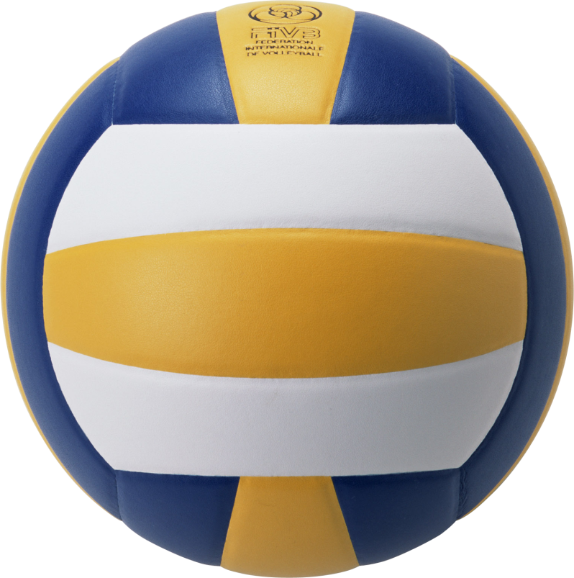
A. Баскетболист Б. Волейболист В. Футболист Г. Бейсболист

Slide 41
Правильные ответы:
- А
- В
- Г
- А
- В
- Г
- Б
- А
- Г
- Б

Slide 42
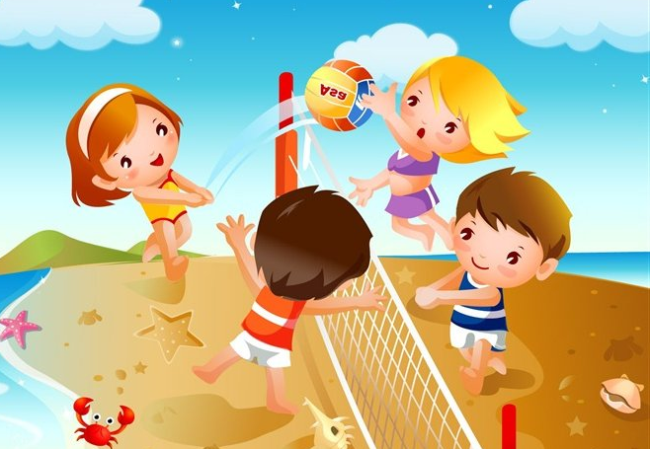
Дидактическая игра
«Спортивный кроссворд»

Slide 43
Задание: разгадать спортивный кроссворд
Спортивный кроссворд

Slide 44
По горизонтали: 7. Зимний вид спорта. 8. Командная игра с мячом. 10. Игра с мячом в воде. 11. На них катаются по лыжне. 12. Нужны фигуристам и хоккеистам.
По вертикали: 1. Вид спорта, в котором используют ракетку. 2. Обувь для занятий спортом. 4. Игра с мячом на поле. 5. Спортивный инвентарь хоккеиста. 6. Вид спорта, необходимый при самообороне.
9. Зимой дети катаются на коньках, а летом на …

Slide 45
Спортивный кроссворд с ответами

Slide 46
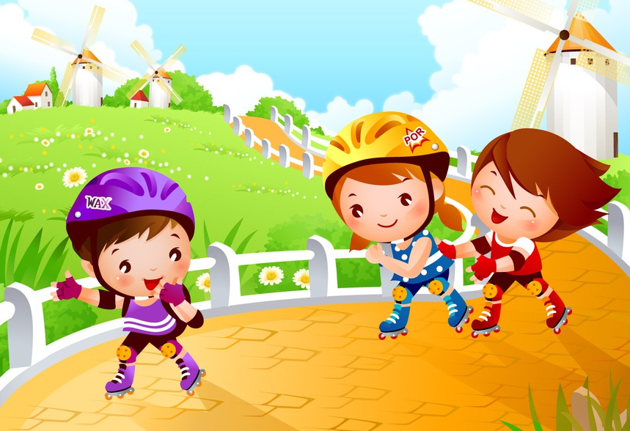
Для здоровья важен спорт, Чтоб болезням дать отпор. Нужно спортом заниматься, И здоровым оставаться!

Slide 47
Молодцы!

